Slide 1
Қазақстан Республикасы
Энергетика министрлігі
ҮКІМЕТТІК САҒАТ
УРАН ӨНЕРКӘСІБІНІҢ ДАМУЫ ТУРАЛЫ
Астана қаласы, 2017 жыл

Slide 2
УРАН ӨНЕРКӘСІБІНІҢ ҚАЗІРГІ ЖАҒДАЙЫ

Slide 3
Қазақстан Республикасындағы уран өнеркәсібінің шикізаттық базасы
ҚР барлық уран қоры мен ресурсы
01.01.2017 ж. жағдай бойынша шамамен 1,4 млн. тоннаны құрайды.
III
II
VI
V
IV
I

Slide 4
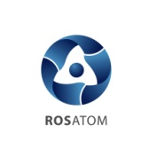
Қазақстан Республикасындағы уран өндірісі
Қазақстан-Ресей-
Қырғызстан
Қазақстан-Ресей-
Жапония
Қазақстан-Канада
«Қызылқұм» ЖШС(2005)
«Инкай» БК» ЖШС (1996)
«Заречное» БК» ЖШС (2001)
«Хорасан-Ю» БК (2014)
Қазақстан-Қытай
Қазақстан-Ресей
«Қаратау» БК» ЖШС (2005)
Қазақстан-Жапония
«Семізбай-Ю» ЖШС (2006)
«Ақбастау» БК» ЖШС (2006)
«АППАҚ» ЖШС (2005)
Қазақстан-Франция
«Байкен-Ю» ЖШС (2006)
«КАТКО» БК» ЖШС (1996)
«ОТХК» БК» ЖШС (2014)

Slide 5
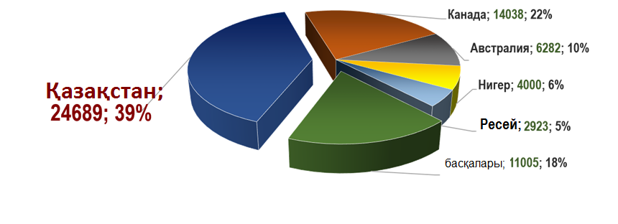
Табиғи уран нарығы
2016 жыл бойынша әлемдік уран өндірісі, тонна U (%)
Уранның әлемдік баға динамикасы
2011-2016 жж., $/фунт U3O8
Уранға деген ұсыныс пен сұраныс динамикасы
2016-2030 жж., тонна U
тонн U
2016 ж. бағаның
құлдырауы
- 40%
Sources: UxC UMO Q4 2016.

Slide 6
Экологически чистый способ добычи урана
Казахстан 1-ая в мире страна, запустившая в промышленное производство рудник на основе метода подземного выщелачивания мощностью 1000 тонн урана в год.

Slide 7
ВОСПОЛНЕНИЕ МИНЕРАЛЬНО-СЫРЬЕВОЙ БАЗЫ

Slide 8
Занятость в урановой промышленности
В результате проведенной работы по оптимизации штата и реструктуризации активов общая численность работников снизилась на 1 605 человек:
28 132 чел.
26 527 чел.
2016 г.
2014 г.
67 иностранных работников
В целях повышения кадрового потенциала в 2016 г. были достигнуты следующие результаты:
- прошли обучение и повысили квалификацию 25 868 работников
- за счет средств недропользователей в вузах и колледжах по профильным для отрасли специальностям и профессиям обучаются 320 студентов
- в рамках подготовки персонала предприятия ведется сотрудничество с 25 вузами и 11 колледжами Республики Казахстан и ближнего зарубежья
- получено разрешение для стажировки 9 человек на производственных объектах международной компании AREVA

Slide 9
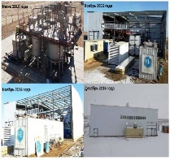
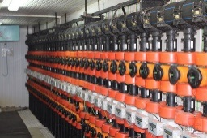
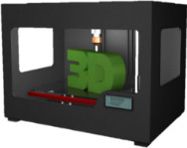
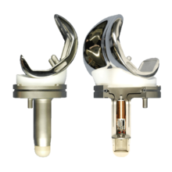
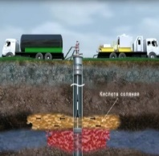
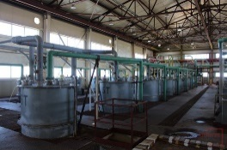
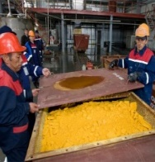
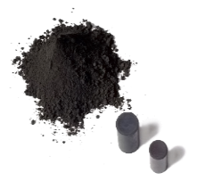
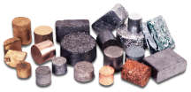
Научно-технический потенциал
АО «НАК «Казатомпром»
Центр «Управление знаниями, коммерциализация интеллектуальной собственности»
ТОО «ИВТ»
Центр «Добыча и переработка ПР, получение ЗОУ, попутное извлечение РЗМ»
АО «УМЗ»
Центр «Высокие технологии ЯТЦ, получение и переработка РМ»
АО «ВОЛКОВГЕОЛОГИЯ»
Центр «Геология, геотехнология и горно-подготовительные работы»
Оптимизации потоков технологических растворов с модернизацией системы «Рудник»
Мобильный комплекс для освоения месторождений
Развитие
3D-технологий
Производство имплантатов и сверхпроводящего провода для медицины
Передвижная установка для проведения химической обработки скважин
Высокоскоростная сорбция
Технология пероксидного осаждения
Создания производства уран-бериллиевого и коммерциализация уран-гадолиниевого топлива
Производство магнитов из РЗМ

Slide 10
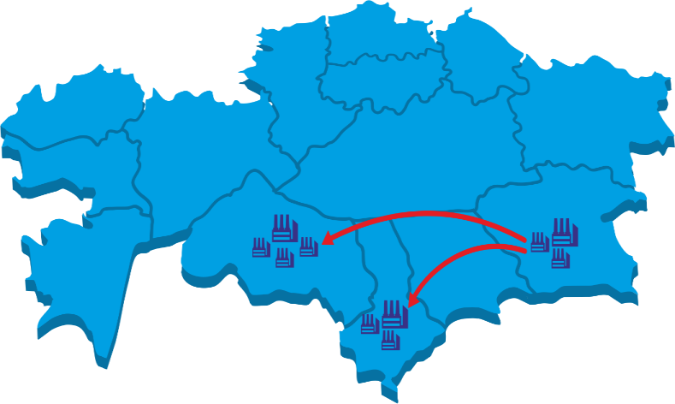
Поддержка регионов
В 2016 году завершили передислокацию
в г. Шымкент: в г. Кызылорда:
1. ТОО «АППАК»
2. ТОО «ДП «Орталык»
3. ТОО «СП «Инкай»
4. ТОО «Каратау»
5. АО «СП «Акбастау»
6. АО «СП «ЗАРЕЧНОЕ»
7. ТОО «СП «ЮГХК»
8. ТОО «Уранэнерго»
9. ТОО СП «КАТКО» (частично в г.Астана / г.Шымкент)*
1. ТОО «Байкен-U»
2. ТОО «СКЗ-U»
3. ТОО «Кызылкум»
4. ТОО «СП «Хорасан-U»
4 офиса
8 офисов
ПЕРЕДИСЛОКАЦИЯ ОФИСОВ ИЗ АЛМАТЫ В УРАНОДОБЫВАЮЩИЕ РЕГИОНЫ – В КЫЗЫЛОРДИНСКУЮ И ЮЖНО-КАЗАХСТАНСКУЮ ОБЛАСТИ
РЕЗУЛЬТАТЫ ПЕРЕДИСЛОКАЦИИ:
Ежегодно в местный бюджет поступает около 10 млрд. тенге налоговых отчислений от передислоцированных предприятий;
ежегодно в местный бюджет поступает 420 млн. тенге налоговых отчислений от передислоцированных работников с их семьями;
Более 100 представителей малого и среднего бизнеса обеспечены долгосрочными и годовыми договорами с АО «НАК «Казатомпром» на сумму 16 млрд. тенге;
Оптимизация административных расходов предприятий
Улучшение взаимодействия с местными исполнительными органами
Создание новых рабочих мест
Оперативное решение производственных вопросов

Slide 11
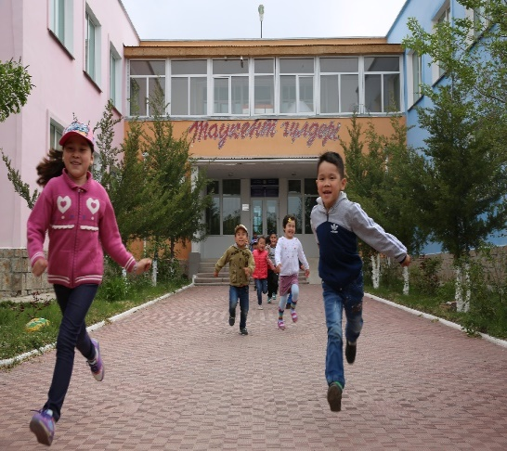
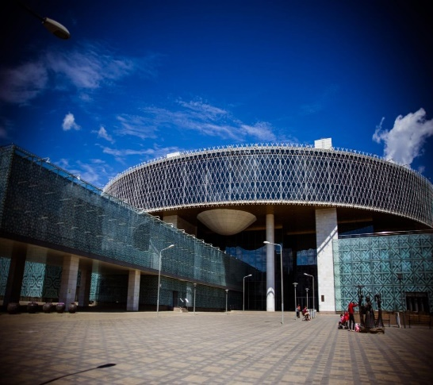
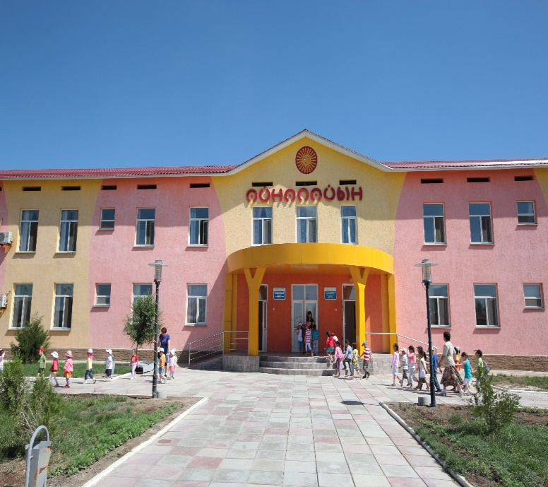
Социальные проекты
Построены и отремонтированы 8 больниц и поликлиник, 19 школ и детских садов, 30 спортивно-культурных объектов, автомобильные дороги, мосты и другие социальные объекты.
Акиматам Южно-Казахстанской и Кызылординской областей в 2015-2016 гг. безвозмездно переданы 19 социальных объектов, балансовой стоимостью 2 250 млн. тенге. На строительство социального объекта и социально-экономическое развитие региона направлено 3 200 млн. тенге.
В 2017-2019 годы планируется перечислить в бюджет Восточно-Казахстанской области совокупную сумму в размере 3 млрд. тенге социально-экономического развития региона

Slide 12
Местное содержание
724 млн.тенге
4,4 млрд.тенге
В 2016 г. были приобретены у местных товаропроизводителей и местных поставщиков товаров, работ и услуг на общую сумму
263,6 млрд. тенге,
9,8 млрд.тенге
93 млн.тенге
280 млн.тенге
24,3 млрд.тенге
319 млн.тенге
из них сумма товаров, работ и услуг с местным содержанием составила
219,9 млрд. тенге,
что соответствует 80% доли местного содержания в закупках в 2016 г.
121 млн.тенге
5,6 млрд.тенге
1,2 млрд.тенге
9,1 млрд.тенге
4,8 млрд.тенге
720 млн.тенге
48,6 млрд.тенге

Slide 13
Перспективы развития урановой промышленности

Slide 14
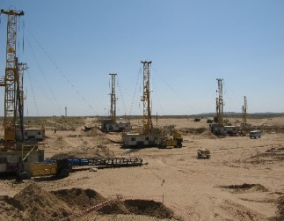
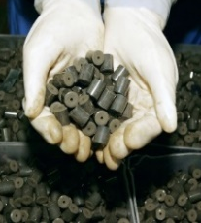
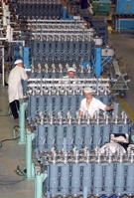
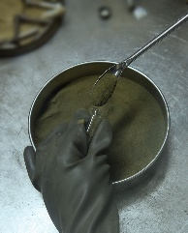
Создание производств ядерно-топливного цикла
3. ПРОИЗВОДСТВО
ТЕПЛОВЫДЕЛЯЮЩИХ
СБОРОК
(ТВС)
ДОБЫЧА УРАНА
1. АФФИНАЖНЫЙ ЗАВОД (UO3)
ФТОРИДНОЕ ПРОИЗВОДСТВО (UF6)
СУЩЕСТВУЮЩИЕ ПРОИЗВОДСТВА
В СТАДИИ ПЛАНИРОВАНИЯ И СОЗДАНИЯ
ИЗГОТОВЛЕНИЕ ТОПЛИВНЫХ ТАБЛЕТОК
2. УЧАСТИЕ В ОБОГАЩЕНИИ УРАНА
КАП – 50%, ТВЭЛ – 50%,
5 млн ЕРР/год
ИЗГОТОВЛЕНИЕ ПОРОШКОВ ДИОКСИДА УРАНА

Slide 15
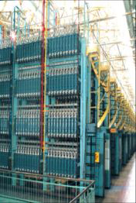
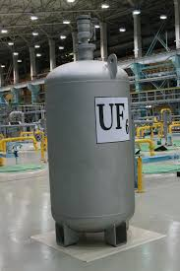
Проекты по обогащению урана и конверсии
3
Текущее положение
Центр обогащение урана
Создание
АО «ЦОУ»
Покупка 25%+1 акции АО «УЭХК»
Продажа первой партии ОУП
Выход на проектную мощность 5,0 млн ЕРР
Выполнение производственной программы 5,0 млн ЕРР
Завершение проекта (обратная продажа акций)
ТЭО
2006
Сентябрь 2013
Ноябрь 2013
2014
2014 - 2043
2043
Стоимость проекта (сделки): 17 228 млн. руб. (569 млн. USD)
30% - оплата учредителями в уставный капитал ЦОУ и
70% - привлечение АО «ЦОУ» кредита в Сбербанке России 12 500 млн.руб.
(378.8 млн.USD).
Для осуществления сделки «Казатомпром» внес взнос в уставной капитал АО «ЦОУ» 2 786,7 млн. руб. (84,4 млн. USD).
аффинажный завод
Текущее положение
Инициация проекта
Предварительное ТЭО
Реализация
Вывод на рабочий
режим
ТЭО
ПСД
Закупка оборудования, СМР
Ввод в эксплуатацию
ё
Декабрь 2017
Август
2018
Апрель 2020
Июль 2020
Август 2020
Выпуск первой продукции
Январь 2016
Стоимость проекта: 37 803 млн.тг.
Схема финансирования: 100% собств.
Финансирование: АО «УМЗ» - 18 304 млн.тг.
Cameco – 17 586 млн. тг.

Slide 16
Проект по производству ядерного топлива
2
Текущее положение
Предварительное ТЭО
Реализация
Вывод на рабочий
режим
Инициация проекта
ТЭО
ПСД
Закупка оборудования, СМР
Ввод в эксплуатацию
Февраль
2016
15.06.2016
Решение СД
об утверждении ТЭО
Май
2018
Июль
2019
Март
2020
Декабрь 2020
Выпуск первой продукции
Стоимость проекта:
48 968 млн.тг.
Схема финансирования:
30% (собст.) / 70% (заем.)
Финансирование:
АО «УМЗ» - 7 158,88 млн.тг.
CGNPC - 6 878,14 млн.тг.
Краткое описание и цели проекта:
Организация производства тепловыделяющих сборок (ТВС) на базе АО «УМЗ» мощностью 200 тонн в год. 100% выпускаемой продукции (ТВС) планируется реализовывать на внешнем рынке (КНР).
При этом предусмотрена реализации проекта с компанией CGNPC по совместной добыче урана на территории РК.
Реализация проекта позволит увеличить доход на единицу добытого урана, за счет увеличения глубины переработки; выйти на мировой ядерно-топливный рынок; загрузить мощности АО «УМЗ» по производству топливных таблеток.
NPV :
IRR :
DPP :
4 107,6 млн.тг.
15,48%
14,3 лет
Освоение:
3 561,9 млн.тг
14%

Slide 17
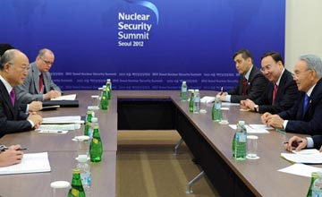
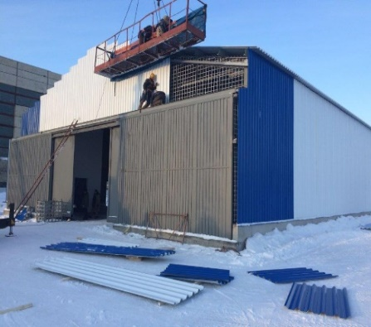
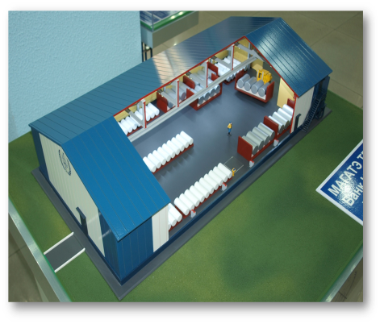
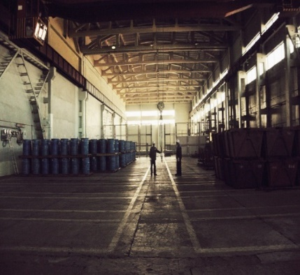
Создание МБНОУ
22.12.2016 принят Закон Республики Казахстан «О ратификации Соглашения между Правительством РК и МАГАТЭ о создании Банка низкообогащенного урана МАГАТЭ в РК».
СТРОИТЕЛЬСТВО ВЕДЕТСЯ СОГЛАСНО ГРАФИКУ
ОСНОВНЫЕ МЕРОПРИЯТИЯ 2017 ГОДА
Строительные работы завершены на
70%
Август, 29 | Открытие Банка НОУ с участием Генерального директора МАГАТЭ Ю. Амано
Сентябрь | Получение разрешения МЭ РК на размещение ядерного материала в Банке НОУ
Сдача объекта
Июнь 2017 г.
(Приемка Государственной комиссией РК)
Размещение Международного банка низкообогащенного урана на территории Казахстана будет способствовать дальнейшему укреплению международного имиджа республики как активного сторонника режима нераспространения и одной из ключевых фигур процесса сокращения глобальной ядерной угрозы

Slide 18
Значимые международные события
Казахстан награжден за вклад в поддержание режима нераспространения ядерного оружия и укрепление глобальной ядерной безопасности, а также за размещение Международного Банка ядерного топлива для государств-членов МАГАТЭ
На IV Саммита по ядерной безопасности в г. Вашингтон при ОНН был озвучен Манифест «Мир.XXI век» вышедшим под авторством Президента РК, которому был присвоен статус официального документа ООН
Подписаны документы по дальнейшему углублению взаимовыгодного сотрудничества в атомной отрасли с российскими и канадскими партнерами
В День индустриализации состоялся запуск строительства завода по производству топлива для атомных станций с участием международных компаний. Запуск завода запланирован на 2020 год

Slide 19
СПАСИБО ЗА ВНИМАНИЕ!

